Slide 1
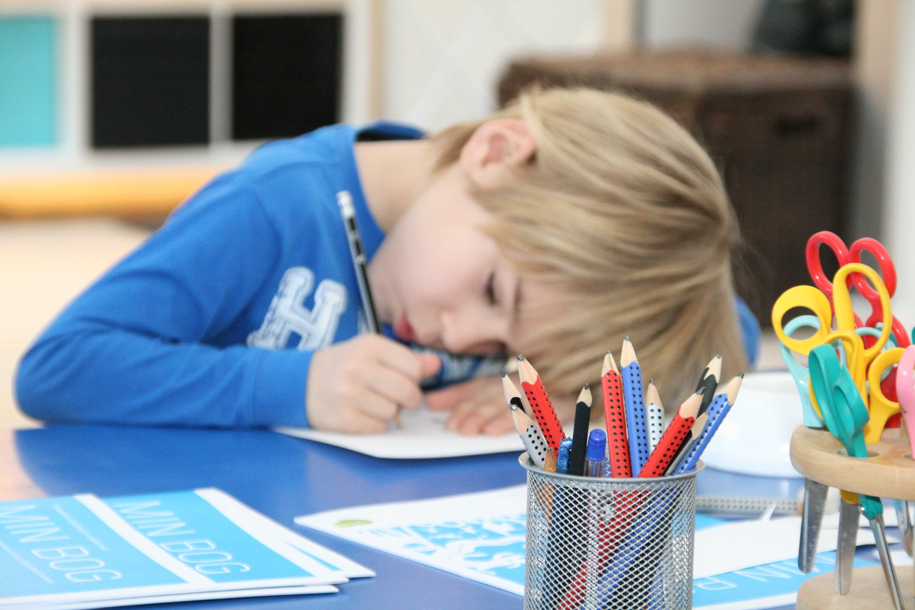
Overgangen fra børnehave til SFO og skole
Forældremøde
d. XXX. oktober 2022
Skriv her Institutionerne og skolens navne
XXXXXXXXX

Slide 2
Velkommen
Aftenens program
Kl. 19.00 Velkommen og præsentation af deltagere v/ xxxxxx
Kl. 19.05 Formål og Overgangsaktiviteter v/ xxxxx
Kl. 19.15 Arbejdet i børnehaverne v/ xxxxxxx
Kl. 19.45 Summepause – kaffe og kage
Kl. 20.00 SFO og Skolestart v/ xxxxx
Kl. 20.30 Hvordan hjælper vi barnet i overgangen v / xxxxx
Kl. 20.45 Afrundig, spørgsmål og dialog
Kl. 21.00 Tak for i aften!

Slide 3
Formål med forældremødet
”Der eksisterer et direkte forhold mellem kvaliteten af de voksnes samarbejde og barnets lyst og evne til at erobre ’det nye’:
Jo bedre samarbejde mellem de voksne, desto bedre overgang for barnet”
[Larsen, 2013]
Information om den kommende overgang
- møder, datoer, arrangementer mm.
Kick start på det gensidige samarbejde
- mellem Børnehave, Skole og Forældre
Vidensdeling om at være barn i overgangen
- hvad er der på spil for barnet i overgangen
Hvordan støtter I jeres barn bedst i overgangen
- Erfaringer og informationer

Slide 4
Samarbejdet på tværs - mellem pædagoger, lærere og forældre
Understøtter barnet i skiftet til nye venner, nye voksne, nye fysiske omgivelser og nye forventninger
Sikrer tryghed og omsorg for det enkelte barn
Anerkender barnets nuværende kompetencer, erfaringer og viden, og støtte barnet i at bygge videre på dette
Et tæt samarbejde med jer forældre er en forudsætning for at skabe en god overgang for jeres barn

Slide 5
At være barn i overgangen
Barnet skifter livsomstændigheder
- forventninger, tab, sorg, glæde, spænding, uvished
En helt ny verden at forholde sig til
-nye mennesker, lokaliteter, regler, muligheder & forvetninger
Hårdt arbejde…
- navigere i det ukendte og finde sin plads i fællesskabet

Slide 6
Vigtigt for barnet i overgangen
De ”små ting” får betydning – hvem, hvad, hvor….
- kendte ansigter, lege & sange – rutiner & forberedelser
At høre til og være en del af fællesskabet (sociale kompetencer)
- SFO opstart 1. maj er vigtig / legeaftaler mm.
At have brugbar viden, erfaringer og kompetencer med sig
- ”det her kender jeg, - det kan jeg finde ud af…”

Slide 7
Tre hovedaktiviteter i barnets overgang –
Fra børnehave til skole
Forældremødet
Støtter forældres viden og dialog med barnet
Min bog
Tryghed og genkendelighed
Besøgsdage på SFO
Indblik og kendskab

Slide 8
Øvrige understøttende aktiviteter
Åbent-hus-arrangementer
Velkomstmøder
Overleveringsskemaer
Overleveringssamtaler
Diverse lokale aktiviteter

Slide 10
Det sidste år har børnehaven fokus på:
Personlig og Følelsesmæssig udvikling
Selvtillid – at tro på egne evner
Selvværd – at være ok, som man er
Koncentration – sidde stille, være opmærksom og fordybe sig
Overblik – at have styr på egen ting (taske, nøgler, jakker mm.)
Robusthed – at handle selvstændigt og klare det uforudsete
Udtrykke behov – bede om hjælp, sætte ord på følelser og behov
Ihærdighed – at være nysgerrigog have gå på mod og vilje
Omverdenskendskab – at vide hvem man selv – og ens nærmeste er

Slide 11
Socialt
Empati – at kunne aflæse og forstå andres behov og intentioner
Udsætte egne behov - vente på tur
Overholde regler i lege og spil
Løse konflikter
Afkode sociale normer og spilleregler
Lytte til andre
Indgå og deltage i fællesskaber – at kunne bidrage og modtage
Få nye venner

Slide 12
Motorisk
Tage tøj af og på, klare toiletbesøg, binde, lyne, knappe mm.
Cykle
Løbe, hinke, hoppe, klatre, kaste, gribe, balancere og danse
Klippe efter en streg
Holde på en blyant
Sprogligt
Lytte og være opmærksom
Stille nysgerrige spørgsmål
Forstå og handle på kollektive beskeder
Rumme 2-3 beskeder
Sætte ord på følelser og behov
Fortælle og referere om egne oplevelser
Forklare reglerne i en leg

Slide 13
Det er ikke et krav at børnene skal mestre de mere skolespecifikke færdigheder som f.eks. at kunne alfabetet, tallene fra 1 til 100, mm. når de starter i skole. Men det vil være en fordel for barnet, at have kendskab til de mange nye elementer de møder i skolen.
Barnets evne til at lære er betinget af trivsel,
og barnets trivsel er betinget af læring
- og af gode sociale relationer og fællesskaber

Slide 14
SUMME-
PAUSE

Slide 15
I SFO’en fra maj til august har vi fokus på:
Læringsparathed
bygge videre på børnehavens arbejde
At give børnene kendskab til konkrete regler, tegn, mm.
Det relationelle, f.eks.
At understøtte nye relationer og venskaber
At give børnene kendskab til de nye voksne
De fysiske rammer, f.eks.
At give børnene kendskab til SFO’ens og skolens område

Slide 16
Den første tid i børnehaveklassen har vi fokus på:
At bygge videre på børnehavens og SFO’ens arbejde
At opbygge venskaber på tværs af klasserne
At opbygge regler og rutiner og gøre eleverne trygge ved det nye miljø
Små faglige forløb
Tryghed i frikvarterer - hvad kan man hvor - konflikthåndtering

Slide 17
Sådan støtter I jeres barn i overgangen
Personligt og følelsesmæssigt
Understøt jeres barn i at tro på sig selv
Understøt jeres barn i at kunne koncenterer og fordybe sig
Understøt jeres barn i at være/blive robuste
Sociale kompetencer
Understøt jeres barn i at kunne samarbejde
Understøt jeres barn i at danne venskaber og udvise empati
Understøt jeres barn i at sige til/fra og lære egne grænser at kende

Slide 18
Sådan støtter I jeres barn i overgangen
Sprog
Understøt jeres barns sprog og kompetencer til at udtrykke sig, lytte og koncentrere sig
Understøt jeres barns nysgerrighed og videnbegærlighed
Motorik
Understøt jeres barns selvhjulpenhed
Understøt jeres barn i at have styr på egne ting
Understøt jeres barns motorik

Slide 19
Alle børn ønsker at gøre det rigtige
og det er vores fælles ansvar at hjælpe dem, så det bliver muligt.

Slide 20
Lad os sammen hjælpe børnene ”GODT PÅ VEJ”
Vi håber at I vil :
Spørge pædagoger og lærer, hvis der er noget I er usikre på
Prioritere at deltage i de kommende møder forud for skolestarten
Gøre brug af kommunens tilbud om en overleveringssamtale, hvis I er meget bekymret eller har brug for at videregive ekstra viden
Give os tilbagemeldinger, hvis der er noget I savner eller mangler

Slide 21
Åbent hus på skolerne 2022 – uge 44-45
Egelundskolen
Torsdag d. 3. november kl. 16.30-17.30
Herstedøster skole
Torsdag d. 10. november kl. 16.30-18.30
Herstedvester skole
Tirsdag d. 1. november kl. 16.30-18.30
Herstedlund skole
Onsdag d. 2. november kl. 17.00 -18.30

Slide 22
Spørgsmål?

Slide 23
Tak for i aften!

